Slide 1
SCXML2SVG-CMD
Projekt k predmetu pb138
Vizuálna reprezentácia konečných automatov
Autori: Marek Žuži
Matúš Honěk
Pavel Bernát
Jan Doubek
Masarykova univerzita, Brno 2014

Slide 2
SCXML2SVG-CMD
Riadková aplikácia v jazyku Java.
Študenti navrhnú a zrealizujú spôsob vizualizácie konečných automatov popísaných pomocou štandardu W3C Voice Browser Activity SCXML vo formáte SVG.

Slide 3
SCXML
W3C Voice Browser Working Group
Značkovací jazyk založený na XML
Popis výpočtu stavového automatu
Zahŕňa: stavy, podstavy, prechody, synchronizácia, paralelizmus, vykonateľný obsah, datamodel...
Použitie: dialógové systémy, VoiceXML, stavové stroje pre CCXML, spracovanie reči...

Slide 4
SVG
Značkovací jazyk z rodiny XML
Štandard W3C
Popis 2D grafiky – obrázky, animácie
Vektorové tvary, rastrové obrázky, text
Široké použitie na webe

Slide 5
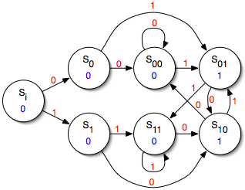
Motivácia
Stavové stroje – automaty
Štruktúra – stavy, prechody
Zápis automatu
Vhodná vizuálna reprezentácia - graf

Slide 6
Realizácia
Pôvodné myšlienky
Relevantné informácie v SCXML dokumente
Spôsob zobrazenia získaných informácií
GraphViz – softvér na zobrazovanie grafov
Rozloženie grafu prenechané na GraphViz

Slide 7
Využitie programu GraphViz
Vstup sa spracuje na graf
XSLT transformácia
Graphviz prevedie graf na SVG obrázok

Slide 8
Rozdelenie úloh
Rozdelenie postupu – validácia, transformácia, použitie GraphVizu, realizácia v Jave
Marek Žuži – vedúci projektu, Java
Jan Doubek – schémy pre validáciu vstupu, transformácia
Pavel Bernát –
Matúš Honěk -

Slide 9
Transformácia

Slide 10
Spracovanie v Jave
Štruktúra tried
XmlValidator, XmlTransformator, GraphVizConverter, Scxml2Svg
Validácia
Transformácia
Použitie GraphVizu – trieda GraphViz
Spojenie funcionality – trieda Scxml2Svg
Postup – validácia, transformácia, GraphViz

Slide 11
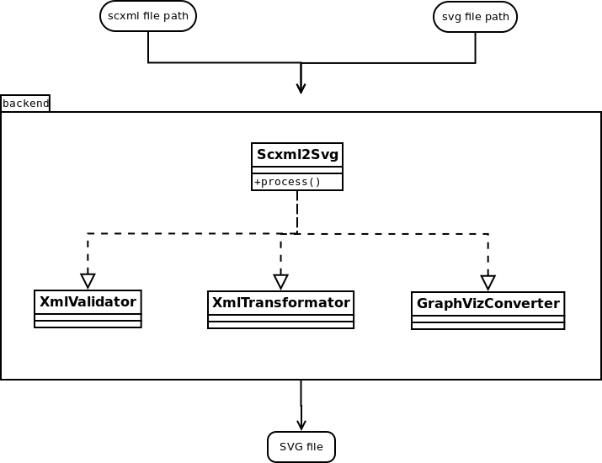

Slide 12
Príklady

Slide 13
Záver
Splnenie cieľa – dokážeme zobraziť ľubovoľné stavové automaty
Zachovávame a zobrazujeme väčšie množstvo informácie – podstavy, datamodel
Ďaľšie možnosti – zlepšenie transformácie, možné odstránenie závislosti na GraphVize

Slide 14
Koniec
Ďakujeme za pozornosť

